Slide 1
Русский язык
Урок развития речи
2 класс
Изложение повествовательного текста по вопросам плана.
Учитель: Киселева С.А.

Slide 2
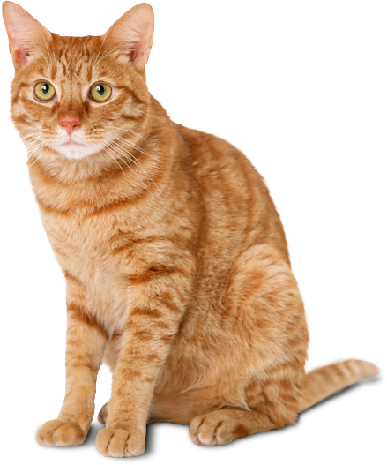
Цель:
формирование умения пересказывать содержание текста с опорой на вопросы.

Slide 3
Задание №1
днажды не уд ржался
с дел пов зло
на дер ве пров лился
в рона пуш стый
вц пился сне
к гтями
пол тела
над д ревней
о
е
и
е
е
а
о
и
е
г
о
е
е

Slide 4
Задание № 2
Прочитайте внимательно текст.
О ком и о чём текст?
Определите главную мысль: «О чём самом главном хотел сказать автор?
Ребята, как вы думаете, какое название мы можем дать этому тексту?
А какое название, на ваш взгляд, более точное? Запишите его в тетради.
На сколько частей мы можем разделить текст?

Slide 5
Кот Мурзик.
Котик Мурзик был озорной. Однажды он сидел на дереве. Рядом села ворона. Мурзик прыгнул ей на спину. Озорник вцепился когтями в перья и замер. Ворона испугалась. Она полетела над деревней. Мурзик не удержался и упал. Ему повезло. Он провалился в пушистый снег.

Slide 6
1 часть
Котик Мурзик был озорной. Однажды он сидел на дереве. Рядом села ворона.
2 часть
Мурзик прыгнул ей на спину. Озорник вцепился когтями в перья и замер.
3 часть
Ворона испугалась. Она полетела над деревней.
4 часть
Мурзик не удержался и упал. Ему
повезло. Он провалился в пушистый снег.

Slide 7
Ответьте на вопросы:
Кто был озорной?
Котик Мурзик был озорной.

Slide 8
Ответьте на вопросы:
Где сидел Мурзик?
Однажды Мурзик сидел на дереве.

Slide 9
Ответьте на вопросы:
Какая птица села рядом?
Рядом сидела ворона.

Slide 10
Ответьте на вопросы:
Куда прыгнул котик?
Мурзик прыгнул вороне на спину.

Slide 11
Ответьте на вопросы:
Чем он вцепился в перья?
Озорник вцепился когтями в перья и замер.

Slide 12
Ответьте на вопросы:
Что случилось с вороной?
Ворона испугалась.

Slide 13
Ответьте на вопросы:
Что сделала ворона?
Ворона полетела над деревней.

Slide 14
Ответьте на вопросы:
Что случилось с Мурзиком?
Мурзик не удержался и упал. Ему повезло. Он провалился в пушистый снег.

Slide 15
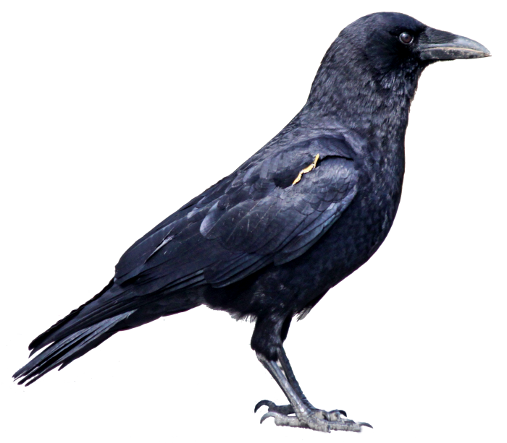
Задание № 4
Прочитайте еще раз внимательно тест. Закройте его и как можно подробнее письменно перескажите его.

Slide 16
Задание для контроля
Продолжи предложение:
Я узнал, что…
Было интересно узнать о …
Теперь я смогу …

Slide 17
Молодцы!

